Slide 1
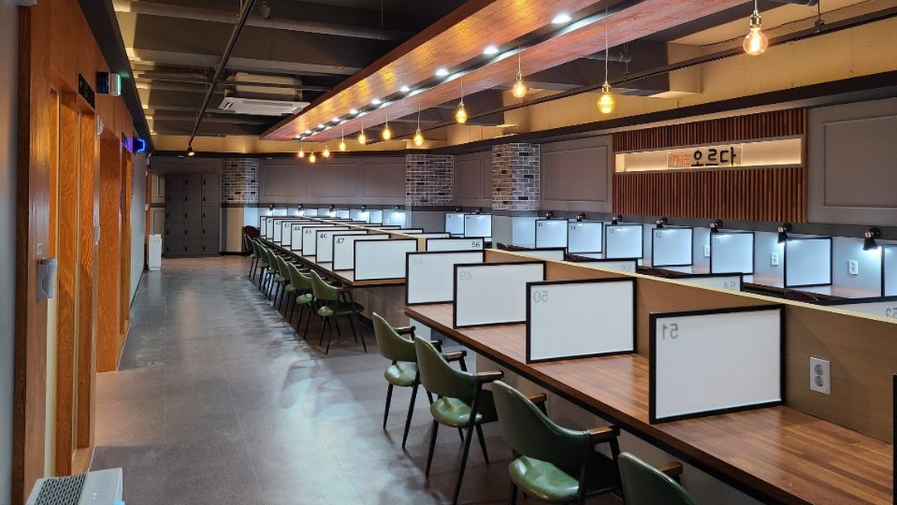
JAVA 프로젝트
스터디 카페 예약 프로그램

Slide 2
CONTENTS
01
02
03
기능 소개
회원가입
ID찾기
로그인
시간충전
좌석선택
퇴실
클래스 소개
실제 동작
CONTENTS

Slide 3
01.
클래스 소개
클래스 명 |  | 기능
 | DB | DB연결
 | Member | Private으로 설정한 변수 활용
 | MemberDao | DB에 로그인 정보가 있는지 확인
 | LoginFrame | 로그인 프레임(메인)
 | JoinFrame | 회원가입 프레임
 | FindFrime | ID찾기 프레임
 | MemberListFrame | 로그인 후 리스트 출력 프레임
 | List | 리스트에서 로그인한 사람에 해당하는 데이터 출력
 | Seat | 좌석 프레임
 | Action | 좌석 선택 중복 방지
 | TimeFuncton | 이용권 시간 추가

Slide 4
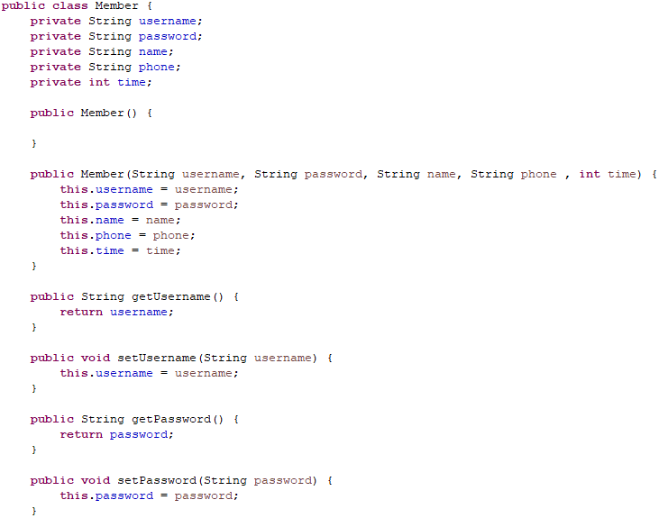
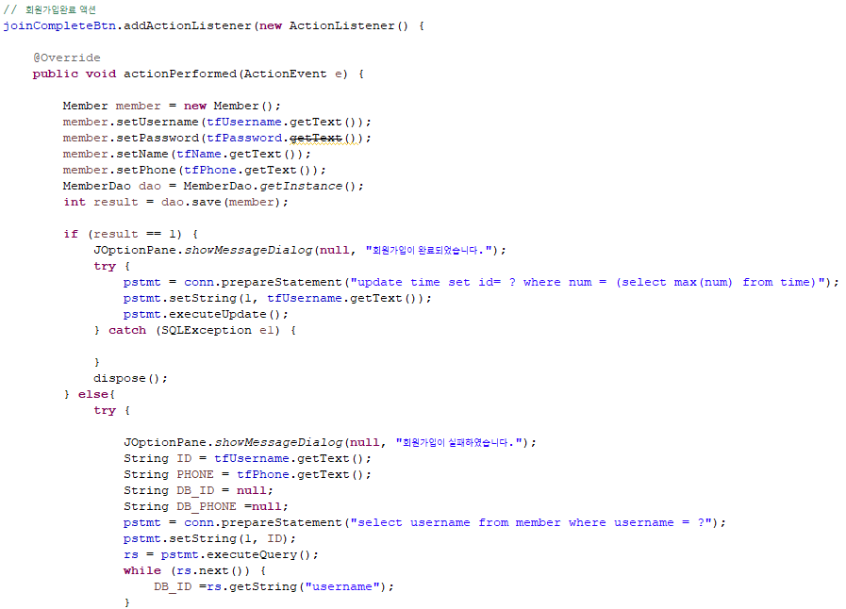
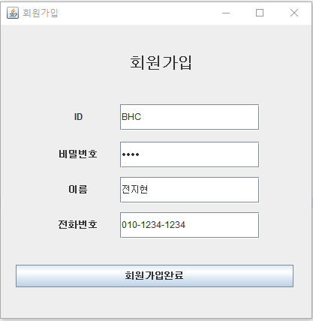
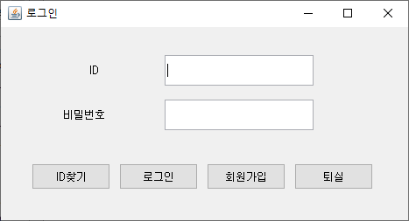
02.
회원가입
①

Slide 5
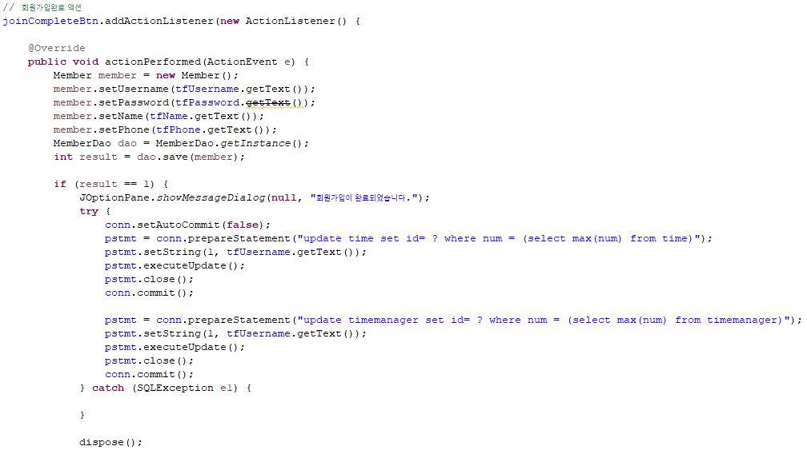
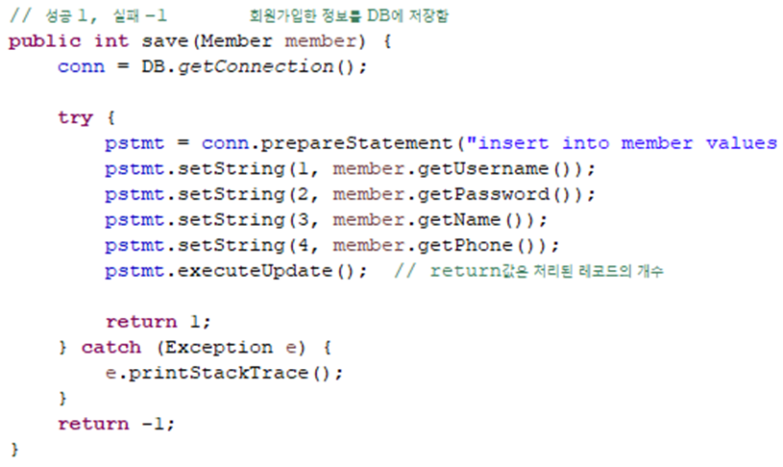
02.
회원가입

Slide 6
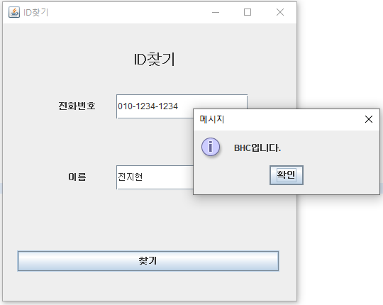
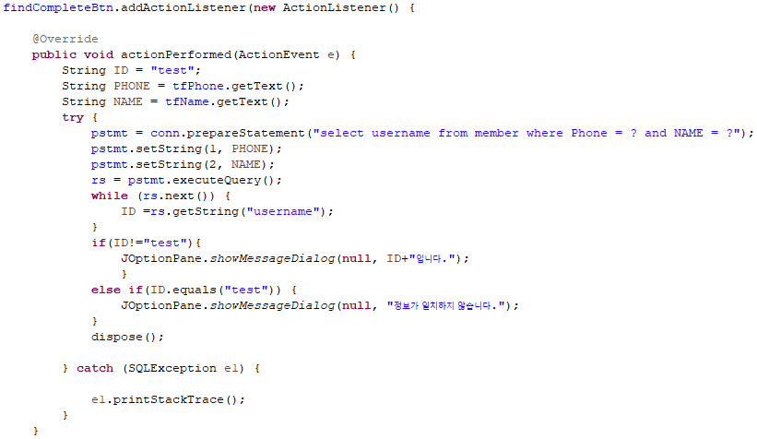
02.
ID찾기

Slide 7
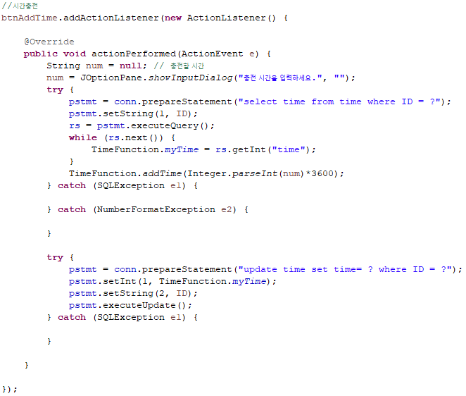
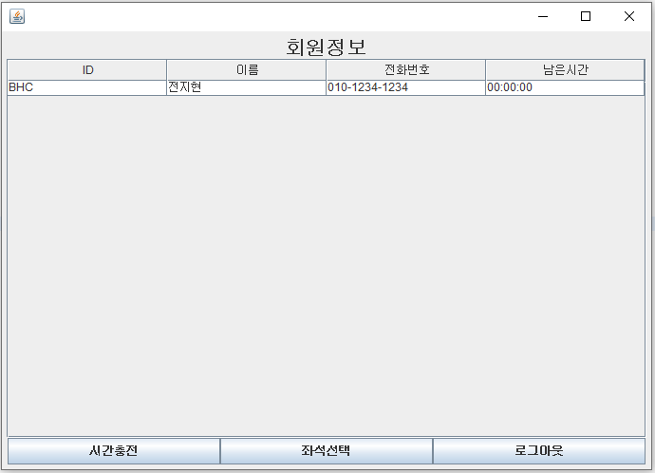
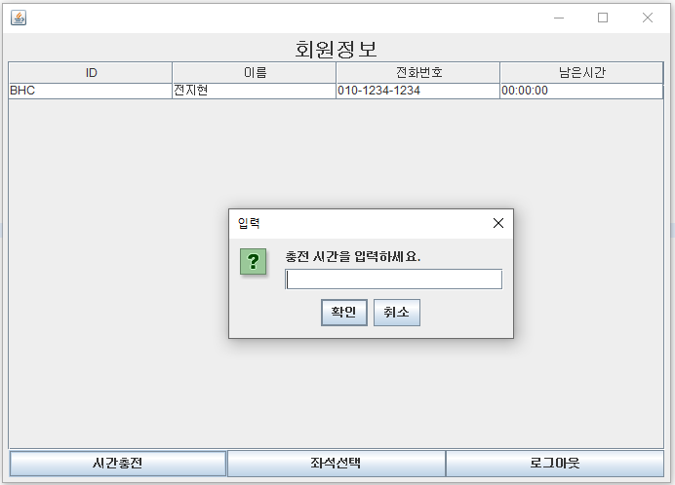
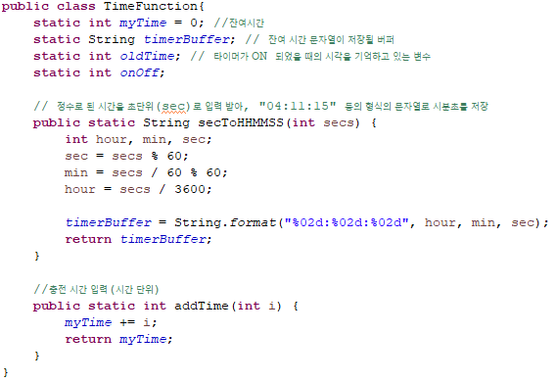
02.
시간 충전
①

Slide 8
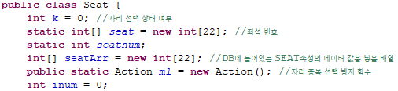
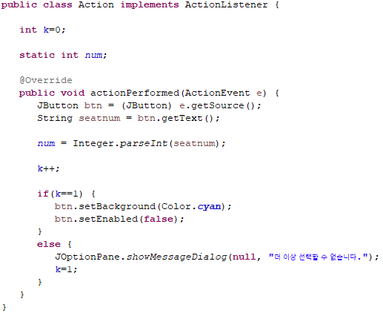
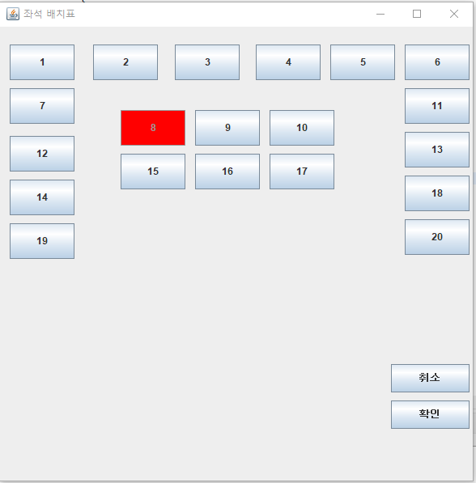
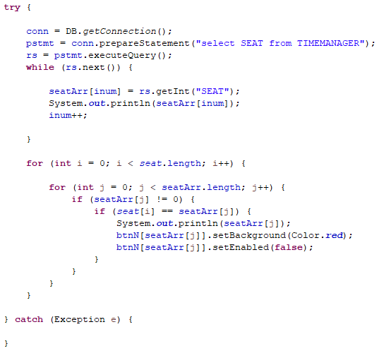
02.
좌석 선택
②

Slide 9
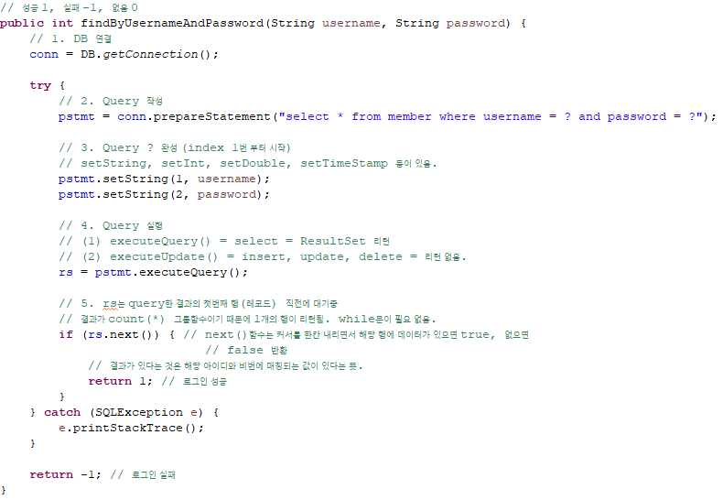
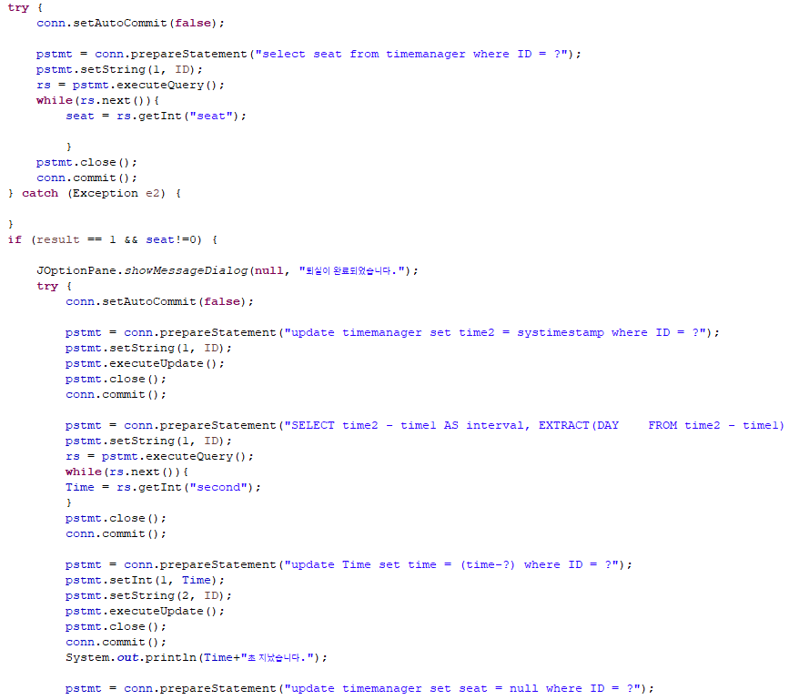
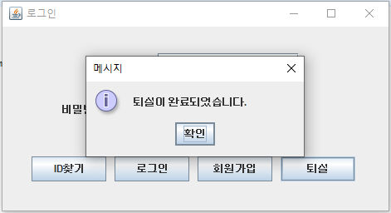
02.
퇴실

Slide 10
03.
실제 구현

Slide 11
THANK YOU -
감사합니다.

